Slide 1
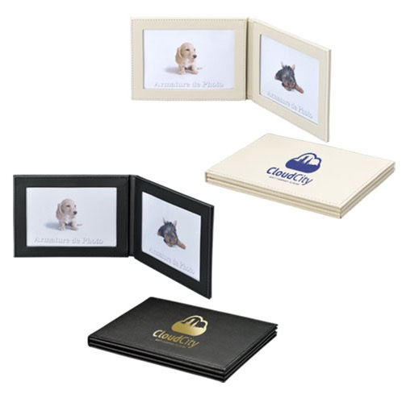
【提案書】
レザーツインフォトフレーム マット
特徴
高級感のあるレザー調素材が特徴の、2枚の写真を同時に飾れるツインフォトスタンドです。カラー展開はリアルブラックとミルキーホワイトの2種類。不カラー名入れも可能です。
納期
納期スペース
仕様
素 材：リサクイルレザー､PVC 他
サイズ：約152×113×13mm（包装形態：OPP袋､台紙）
付属品：取説付
備 考：リアルブラック・ミルキーホワイト
L判サイズ対応､台紙のデザインは弊社の都合により変わることがあります｡
お見積
お見積りスペース

